Slide 1
药包材检测管理方案

Slide 2
目录
1
前言
2
药品包装材料中常见材料
3
公司产品
4
售后服务

Slide 3
01
前言
国家药包材标准

Slide 4
1.1 2015药包材标准(最新)
第一部分：玻璃类药包材标准； 第二部分：金属类药包材标准；
第三部分：塑料类药包材标准； 第四部分：橡胶类药包材标准；
第五部分：预灌封类药包材标准； 第六部分：其他类药包材标准；
第七部分：方法类药包材标准；
新标准于2015年12月1日起实施

Slide 5
02
药品包装材料中常见材料

Slide 6
药品包装材料中常见材料目录
2.1
铝箔 YBB00152002-2015药用铝箔
2.2
复合膜 YBB00132002-2015 药用复合 膜、袋通则
2.3
PVC 膜 YBB00212005-2015聚氯乙烯固体药用硬片
2.4
管制口服液瓶YBB00082002-2015 口服液体药用聚丙烯瓶

Slide 7
2.1.1【阻隔性能】检测
1.【阻隔性能】 水蒸气透过量 按照水蒸气透过量测定法（YBB00092003-2015 ) 第一法试验条件B或第二法试验条件B或第四法试验条件2测定，试验时热封面向低湿度侧，不得过 0.5g/(m² ·24h)。
※该测试项目所需的检测设备为：水蒸气透过率测试仪（杯式法或电解法或红外法）

Slide 8
2.1.2【黏合层热合强度】检测
2.【黏合层热合强度】 取100mm×100mm 的本品2片，另取100mm×100mm 的聚氯乙烯固体药用硬片(符合 YBB00212005-2015) 或聚氯乙烯/聚偏二氯乙烯固体药用复合硬片(符合 YBB00222005-2015)2片，将试样的粘合层面向 PVC面(或 PVC/PVDC 复合硬片的PVDC面)进行叠合，置于热封仪进行热合，热合条件为：温度 155 ℃ ±5 ℃ ，压力0.2MPa，时间 l1 秒，热合后取出放冷，裁取成 15mm 宽的试样， 取中间3条试样，按照热合强度测定法（YBB00122003-2015)测定，试验速度为 200mm/min 士 20mm/min ， 将 PVC（或 PVDC ）片夹在试验机的上夹，铝箔夹在试验机的下夹，开动拉力试验机进 行 180 º角方向剥离， 热合强度平均值不得低于 7.0N/15mm（PVC ) 、6.0N/15mm （PVDC ) 。
※该测试项目需要的检测设备为：（1）热封试验仪（2）电子万能材料试验机

Slide 9
2.1.3【保护层黏合性】检测
3.【保护层黏合性】取一张纵向长 90mm，宽为全幅的试样(注意试样不应有皱折) ， 将试样平放在玻璃板上，保护层向上，取聚酶胶粘带(不铝锚的剥离力不 2.94N/20mm ) 1 片，横向均匀地贴压试样表面，以 160- 180°方向迅速地剥离 ，保护层表面应无明显脱落。
※该测试项目需要的检测设备为：电子万能材料试验机

Slide 10
2.1.4【保护层耐热性】检测
4.【保护层耐热性】取 100mmx100mm 本品3片，分别将试样的保护层面与铝销原材叠合，在热封仪上进行热封，热封条件: 温度 200℃ ，压力0.2MPa，时间l秒，取出放冷至室温，将试样与铝销原材分开，观察保护层的耐热情况，保护层表面应无明显粘落。
※该测试项目需要的检测设备为：（1）热封试验仪（2）电子万能材料试验机

Slide 11
2.1.5【破裂强度】检测
5.【破裂强度】 取40mm × 40mm 本品3片，分别在破裂强度测定仪上测定，均不得低于98kPa。
※该测试项目需要的检测设备为：耐破度测定仪

Slide 12
2.1.6 检测设备清单
按 YBB 标准要求,铝箔所需要的检测设备清单如下：
（1） 水蒸气透过率测试仪（杯式法或电解法或红外法）
（2） 电子万能材料试验机
（3） 热封试验仪
（4） 耐破度测定仪

Slide 13
药品包装材料中常见材料目录
2.1
铝箔 YBB00152002-2015药用铝箔
2.2
复合膜 YBB00132002-2015 药用复合 膜、袋通则
2.3
PVC 膜 YBB00212005-2015聚氯乙烯固体药用硬片
2.4
管制口服液瓶YBB00082002-2015 口服液体药用聚丙烯瓶

Slide 14
2.2.1 复合膜分类
表 1 复合膜分类
种类 | 材质 | 典型示例
Ⅰ | 纸、塑料 | 纸或PT/粘合层/PE或EVA、CPP
Ⅱ | 塑料 | BOPET或 BOPP、BOPA/粘合层/PE或EVA、CPP
Ⅲ | 塑料、镀铝膜 | BOPET或 BOPP/粘合层/镀层CPP BOPET或 BOPP/粘合层/镀层BOPET/粘合层/PE或EVA、CPP、EMA、EAA离子型聚合物
Ⅳ | 纸、铝箔、塑料 | 纸或PT/粘合层/铝箔/粘合层/PE或EVA、CPP、EMA、EAA离子型聚合物 涂层/铝箔/粘合层/PE或CPP、EVA、EMA、EAA、离子型聚合物
Ⅴ | 塑料（非单层）、铝箔 | BOPET或 BOPP、BOPA/粘合层/铝箔/粘合层PE或CPP、EVA、EMA、EAA、离子型聚合物
注： ①玻璃纸简称PT；双向拉伸聚丙烯简称BOPP；双向拉伸聚酶简称BOPET；双向拉伸尼龙简称BOPA；聚乙烯简称PE；流延聚丙烯简称CPP；乙烯与醋酸乙烯酶共聚物简称EVA；乙烯与丙烯酸共聚物简称EAA；乙烯与甲基丙烯酸共聚物简称EMA。
②复合时可用干法复合或无溶剂复合，这时粘合层为一般的粘合剂。也可用挤出复合，这时粘合层为PE 或EVA、EMA 、EAA 等树脂。

Slide 15
2.2.2【阻隔性能】检测
1. 水蒸气透过量 选用适宜方法，试验时热封面向低湿度侧，试验温度 38 ℃±0.5℃ ，相对湿度 90%±2% ， 应符合表2---阻隔性能 的规定。
2. 氧气透过量 选用适宜方法，试验时热封面向氧气低压侧，试验温度 23°C±2 ° C ，应符合表2---阻隔性能 的规定。

Slide 16
2.2.2【阻隔性能】检测
表 2 阻隔性能
种类 | 水蒸气透过量 （g/m²·24h） | 氧气透过量 (cm³/m²·24h·0.1MPa)
Ⅰ | ≤1.5 | ≤4000
Ⅱ | ≤5.5 | ≤1500
Ⅲ | ≤2.0 | ≤10
Ⅳ | ≤1.5 | ≤3.0
Ⅴ | ≤0.5 | ≤0.5

Slide 17
2.2.2【阻隔性能】检测
※根据Ⅰ∽Ⅴ类复合膜的类型及测试下限要求，可以判定Ⅰ、Ⅱ类型的复合膜属于低阻隔性能复合膜，Ⅲ、Ⅳ类型的复合膜属于中阻隔性复合膜，Ⅴ类的复合膜属于高阻隔性能的复合膜。
（1）建议Ⅰ、Ⅱ类型的复合膜应使用（杯式法）水蒸气透过率测试仪
（2）Ⅲ、Ⅳ、Ⅴ类型的复合膜最好使用电解法或者红外法水蒸气透过率测试仪测试。
（3）一款高精度的压差法气体气体透过率测定仪或者一款高精度的（电量法）氧气透过率测试仪，都可满足所有 5 种类型复合膜的测试要求。

Slide 18
2.2.3【 机械性能 】 检测
3.【 机械性能 】 内层与次内层剥离强度 取膜、袋适量，照剥离强度测定法（YBB00102003-2015 ) 测定，纵、横向玻璃强度平均值应符合表3规定。
※该测试项目需要的检测设备为：电子万能材料试验机

Slide 19
2.2.3【 机械性能 】 检测
表 3 机械性能
项目 |  | 指标（单位：mm）
内层和次内层剥离强度 | Ⅰ、Ⅱ、Ⅲ类（双层复合） | ≥1.0
 | Ⅲ（多层复合）、Ⅳ、Ⅴ类 | ≥2.5
热合强度 | Ⅰ、Ⅱ、Ⅲ类（双层复合） | ≥7.0
 | Ⅲ（多层复合）、Ⅳ、Ⅴ类 | ≥12

Slide 20
2.2.4【复合袋的热合强度】检测
4.【复合袋的热合强度】 照热合强度测定法（YBB00122003-2015 ) 测定。测得值应符合表 3 规定。
※该测试项目需要的检测设备为：（1）热封试验仪（2）电子万能材料试验机

Slide 21
2.2.5【溶剂残留量】 检测
5.【溶剂残留量】 取样品适量，裁取内表面积 0.02m² ，将其迅速裁成 10mmx30mm 碎片，照包装材料溶剂残留量（ YBB00312004-201 5) 测定法测定， 溶剂残留总量不得过 5 .0mg/m² ，其中苯及苯类每个溶剂残留量均不得检出。
※该测试项目需要的检测设备为：气相色谱仪（测溶剂残留用）

Slide 22
2.2.6【袋的耐压性能】 检测
6.【袋的耐压性能】 取 5 个袋，袋内填充约二分之一袋容量的水，并热合封口(参照生产工艺采用的热合条件)。将试样逐个放在上、下板之间，试验中上、下板应保持水平， 不变形，与袋的接触面必须光滑， 上、下板的面积应大于试验袋。根据表4规定加砝码保持 1 分钟(负荷为上加压板不砖码重量之和) ， 目视，不得破裂或泄漏。
※该测试项目需要的检测设备为：耐压仪

Slide 23
2.2.6【袋的耐压性能】 检测
表 4 袋的耐压性能
袋和内装物总质量（g） | 负荷（N）
 | 三边封袋 | 其他袋
﹤30 | 100 | 80
31～100 | 200 | 120
101～400 | 400 | 200
401～1000 | 600 | 300

Slide 24
2.2.7 检测设备清单
按 YBB 标准要求,复合膜、袋所需要的检测设备清单如下：
（1）水蒸气透过率测试仪（杯式法或电解法或红外法）
（2）压差法气体透过率测定仪或者氧气透过率测试仪
（3）电子万能材料试验机
（4）热封试验仪
（5）耐压仪
（6）气相色谱仪

Slide 25
药品包装材料中常见材料目录
2.1
铝箔 YBB00152002-2015药用铝箔
2.2
复合膜 YBB00132002-2015 药用复合 膜、袋通则
2.3
PVC 膜 YBB00212005-2015聚氯乙烯固体药用硬片
2.4
管制口服液瓶YBB00082002-2015 口服液体药用聚丙烯瓶

Slide 26
2.3.1【物理性能】检测
水蒸气透过量 取本品适量，照水蒸气透过量测定法( YBB00092003-2015 )第一法（杯式法）试验条件 A 或第二法(试验温度 23 ±0.5℃，相对湿度 90%土 2%) 或 第四法(试验温度 23 ±0.5 ℃ ，相对湿度 90%土 2%) 测定，不得过 2.5 g/（m² ·24h ) 。
※该测试项目需要检测设备为：水蒸气体透过率测试仪（杯式法或电解法或红外法）

Slide 27
2.3.1【物理性能】检测
2. 氧气透过量 取本品适量，照气体透过量测定法（YBB00082003-2015) 第一法(压差法)测定，不得过 30cm³/( m²·24h ·0. 1 MPa ) 。
※该测试项目需要检测设备为：压差法气体透过率测定仪

Slide 28
2.3.1【物理性能】检测
3. 拉伸强度 取本品适量，照拉伸性能测定法 （ YBB00112003-2015 ）测定，试验速度（空 载）100mm/min±10mm/min。试样为 I 型。纵向、横向拉伸强度平均值均不得低于 44MPa 。
※该测试项目需要检测设备为：电子万能材料试验机

Slide 29
2.3.1【物理性能】检测
4.耐冲击 取本品适量，裁取 150mmx50mm 试片， 纵、横向各 5 片。试样在温度 23 ℃±2℃，相对湿度 50%±5%的环境中， 放置 4 小时以上，并在上述条件下进行试验。将试样固定在落球冲击试验机上，跨距为 100mm 。按表1选取钢球和落球高度，使钢球自由落下子跨距中央部位，纵、横向均不得有 2 片 以上破损。
※该测试项目需要的检测设备为：落球冲击试验仪

Slide 30
2.3.1【物理性能】检测
表1 钢球和落球高度的选择
单位：mm
样品厚度 | 落球高度 | 钢球直径
0.20～0.30 | 600 | 25(60g±6g)
0.31～0.40 | 600 | 28.6(100g±10g)

Slide 31
2.3.1【物理性能】检测
5.热合强度 取本品适量，裁取 1OOmm×100mm 试样 2 片，与同样尺寸的药用铝箔（YBB00152002-2015 ）叠合，在热封仪上进行热合，热合温度 150 ℃±5℃，压力 O.4MPa ，时间1秒。照热合强度测定法( YBBOO122003-2015 ) 测定，不得低于 7.0N/1 5mm 。
※该测试项目需要的检测设备为：（1）热封试验仪（2）电子万能材料试验机

Slide 32
2.3.2【溶出物测试 】检测
6. 不挥发物 分别精密量取水、65%乙醇、正己炕供试液与对应空白液各 l 00ml ，分别置于已恒重的蒸发皿中，水浴蒸干， 在 105 ℃干燥至恒重，水不挥发物与其空白液残渣之差不得过 30.0mg； 65% 乙醇不挥发物与其空白液残渣之差不得过 30.0mg；正己炕不挥发物与其空白液残渣之差不得过 30.0mg。
※该测试项目需要的检测设备为：蒸发残渣测定仪

Slide 33
2.3.3【加热伸缩率 】检测
按照加热伸缩率测定法( YBB00292004-2015 )测定，伸缩率应在±6%以内。
※该测试项目需要的检测设备为：薄膜热缩性能测试仪

Slide 34
2.3.3 检测设备
按 YBB 标准要求，PVC 膜所需要的检测设备清单如下：
（1） 水蒸气透过率测试仪（杯式法或电解法或红外法）
（2） 压差法气体透过率测定仪
（3） 电子万能材料试验机
（4） 落球冲击试验仪
（5） 热封试验仪
（6） 蒸发残渣测定仪
（7） 薄膜热缩性能测试仪

Slide 35
药品包装材料中常见材料目录
2.1
铝箔 YBB00152002-2015药用铝箔
2.2
复合膜 YBB00132002-2015 药用复合 膜、袋通则
2.3
PVC 膜 YBB00212005-2015聚氯乙烯固体药用硬片
2.4
管制口服液瓶YBB00082002-2015 口服液体药用聚丙烯瓶

Slide 36
2.4.1 【密封性】检测
1. 取本品适量，用测力扳手将瓶与盖旋紧，瓶口与瓶盖应配合适宜，不得滑牙。
2. 取本品适量，分别在瓶内装入适量玻璃珠，旋紧瓶盖(带有螺旋盖的试瓶用测力扳手将瓶与盖旋紧，扭矩见表1 ) ，置于带抽气装置的容器中，用水浸没，抽真空至真空度为27 kPa ，维持2 分钟， 瓶内均不得有进水或冒泡现象。
※该测试项目需要的检测设备为：（1）扭矩仪（2）密封试验仪

Slide 37
2.4.2 【水蒸气透过量】检测
【水蒸气透过量】取本品适量,H∽水蒸气透过量测定法(YBBOOO92003-2015) 第三法(1)在温度20± 2℃，相对湿度（65 ± 5）%的条件下,放置14天,重量损失不得过0.2%。
※该测试项目是按照水蒸气透过率测试的第三法（重量法）所做，按照标准要求的话应当使用恒温恒湿箱、高精度天平来测试，测试周期为14天。由于该测试项目测试周期较长，现在许多企业也会采用电解法或者红外法测试1 ～ 2天，数据稳定后再进行换算，所有此项目使用国标第一法增重法，也可使用电解法或者红外法水蒸气透过率测试仪来做。

Slide 38
2.4.3 【溶出物试验】检测
【溶出物试验】不挥发物测试：分别精密量取水、65%乙醇、正己烷供试液与空白液各50ml置于已恒重的蒸发皿中,水浴蒸干, 105℃干燥2小时,冷却后，精密称定，水不挥发物残渣与其空白液残渣之差不得过12.0 mg;65%乙醇不挥发物残渣与其空白液残渣之差不得过50.0mg;正己烷不挥发物残渣与其空白液残渣之差不得过75.0 mg 。
※该测试项目需要的检测设备为：蒸发残渣测定仪/总迁移量测定仪

Slide 39
2.4.4 YBB00382003-2015 口服液瓶用撕拉铝盖
1.【铝件材料机械性能】铝件材料的抗拉强度不得低于130N/mm² ，延伸率不得小于3% 。抗拉强度是指在拉伸试验中， 试验直至断裂为止， 单位初始横截面上承受的最大拉伸负荷。延伸率是指在拉伸试验中， 试样断裂时， 标线间距离的增加量与初始标距之比，以百分率表示。
2.【撕开力】取本品适量， 在拉伸装置上进行试验，拉力角度为900，撕开力线速度为10 mm/s ±2mm/s 。在撕拉过程中不许中途断裂，撕开力应为5.0 ～ 15.0N。
※1和2两项测试项目需要的检测设备为：智能电子拉力试验机

Slide 40
2.4.4 检测设备
按 YBB 标准要求，管制口服液瓶所需要的检测设备清单如下：
（1）扭矩仪
（2）密封试验仪
（3）水蒸气透过率测试仪（杯式法或电解法或红外法）
（4）蒸发残渣测定仪/总迁移量测定仪

Slide 41
2.5【加热伸缩率 】检测
1. 按照加热伸缩率测定法( YBB00292004-2015 )测定，伸缩率应在±6%以内。
※该测试项目需要的检测设备为：薄膜热缩性能测试仪
2. 【灭菌适应性试验】（袋）取本品数个，加经0.45um孔径滤膜过滤的注射用水至标示容量，并封口。采用湿热灭菌法（标准灭菌F₀值≥8，如湿热灭菌121 ℃，15分钟）灭菌后，进行下列试验。
※该测试项目需要的检测设备为：反压蒸煮消毒锅

Slide 42
03
公司产品
ENTERPRISE PRODUCTS

Slide 43
产品特点
数据准确
技术
先进
操作
智能化
01
02
03
04
05
06
07
符合标准
配置齐全
测试
效率高
数据追踪
+
权限管理

Slide 44
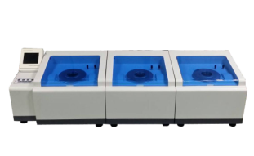
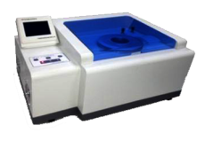
3.1 水蒸气透过率测试仪
增重法
仪器型号 | W501 | W533
执行标准 | GB/T 1037-1988 塑料薄膜和片材透水蒸气性试验方法 杯式法 YBB00092003-2015 ：水蒸气透过量测定法
测试腔数 | 1腔 | 3腔
测量范围 | 0.01-10000g/(m²·24h) | 0.01-10000g/(m²·24h)
测试精度 | 0.001g/(m²·24h) | 0.001g/(m²·24h)
温度范围 | 15-55℃ | 15-55℃
温控精度 | ±0.1℃ | ±0.1℃
湿度范围 | 30-90%RH，100%RH | 30-90%RH，100%RH
控湿精度 | ±2%RH | ±2%RH
载气 | 99.999%高纯氮气，空气 | 99.999%高纯氮气，空气
试验尺寸 | 直径125mm，透过面积86.54cm² | 直径125mm，透过面积86.54cm²
仪器外观

Slide 45
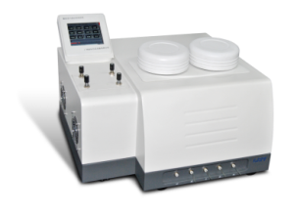
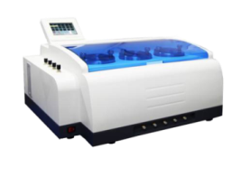
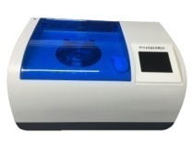
3.1 水蒸气透过率测试仪
电解法
仪器型号 | W201 | W202 | W203
执行标准 | GB/T 21529-2008 塑料薄膜和薄片水蒸气透过率的测定 电解传感器法 YBB00092003-2015 ：水蒸气透过量测定法
测试腔数 | 2腔 | 2腔 | 3腔
测量范围 | 0.001-100g/(m²·24h) | 0.001-100g/(m²·24h) | 0.001-100g/(m²·24h)
测试精度 | 0.001g/(m²·24h) | 0.001g/(m²·24h) | 0.001g/(m²·24h)
温度范围 | 15-45℃(15-45℃可选) | 15-45℃(15-45℃可选) | 15-45℃(15-45℃可选)
温控精度 | ±0.1℃ | ±0.1℃ | ±0.1℃
湿度范围 | 0%RH，30-90%RH，100%RH | 0%RH，30-90%RH，100%RH | 0%RH，30-90%RH，100%RH
控湿精度 | ±1%RH | ±1%RH | ±1%RH
载气 | 99.999%高纯氮气 | 99.999%高纯氮气 | 99.999%高纯氮气
流量 | 0-100mL/min | 0-100mL/min | 0-100mL/min
试验尺寸 | 直径100mm，透过面积50.24cm² | 直径100mm，透过面积50.24cm² | 直径100mm，透过面积50.24cm²
仪器外观

Slide 46
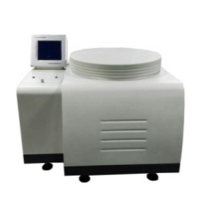
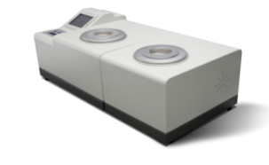
3.1 水蒸气透过率测试仪
减重法
仪器型号 | W301 | W302 | W303 | W360
执行标准 | GB/T 1037-1988 塑料薄膜和片材透水蒸气性试验方法 杯式法、YBB00092003-2015 ：水蒸气透过量测定法
测试腔数 | 1腔 | 2腔 | 3腔（可扩展） | 6腔
测量范围 | 0.01-10000g/(m²·24h) | 0.01-10000g/(m²·24h) | 0.01-10000g/(m²·24h) | 0.01-10000g/(m²·24h)
测试精度 | 0.001g/(m²·24h) | 0.001g/(m²·24h) | 0.001g/(m²·24h) | 0.001g/(m²·24h)
温度范围 | 15-45℃ | 15-45℃ | 10-50℃ | 10-50℃
温控精度 | ±0.1℃ | ±0.1℃ | ±0.1℃ | ±0.1℃
湿度范围 | 0-10%RH30-90%RH 双气流湿度法 | 0-20%RH30-90%RH 双气流湿度法 | 0-20%RH、30-90%RH 双气流湿度法 | 0-10%RH、30-90%RH 双气流湿度法
控湿精度 | ±2%RH | ±2%RH | ±2%RH | ±2%RH
试验尺寸 | 直径90mm，透过面积50.24cm² | 直径90mm，透过面积50.24cm² | 直径90mm，透过面积50.24cm² | 直径72mm，透过面积28.27cm²
仪器外观

Slide 47
3.1 水蒸气透过率测试仪
红外法
仪器型号 | W401 | W402 | W403
执行标准 | GB/T 26253-2010 塑料薄膜和薄片水蒸气透过率的测定 红外检测器法 YBB00092003-2015 ：水蒸气透过量测定法
测试腔数 | 1腔 | 2腔 | 3腔
测量范围 | 0.001-100g/(m²·24h) | 0.001-100g/(m²·24h) | 0.001-100g/(m²·24h)
测试精度 | 0.001g/(m²·24h) | 0.001g/(m²·24h) | 0.001g/(m²·24h)
温度范围 | 15-45℃(15-55℃可选) | 15-45℃(15-55℃可选) | 15-45℃(15-55℃可选)
温控精度 | ±0.1℃ | ±0.1℃ | ±0.1℃
湿度范围 | 0%RH，30-90%RH，100%RH | 0%RH，30-90%RH，100%RH | 0%RH，30-90%RH，100%RH
控湿精度 | ±1%RH | ±1%RH | ±1%RH
载气 | 99.999%高纯氮气 | 99.999%高纯氮气 | 99.999%高纯氮气
流量 | 0-100mL/min | 0-100mL/min | 0-100mL/min
试验尺寸 | 直径100mm，透过面积50.24cm² | 直径100mm，透过面积50.24cm² | 直径100mm，透过面积50.24cm²
仪器外观

Slide 48
3.1.2 三种方法比对
 | 电解法 | 红外法 | 杯式增重法 | 杯式减重法
传感器性质 | 相对传感器 | 绝对传感器注:红外法属于绝对值测量法，数据更准确 | 绝对传感器 | 相对传感器
测试精度 | 0.0002g/(m² · 24h) | 0.001g/(m² · 24h) | 0.05g/(m² · 24h) | 0.005★g/(m² · 24h)
传感器的直接测试范围 | 0.0002-15 g/(m² · 24h) | 0.001-1000 g/(m² · 24h) | 0.05-2000 g/(m² · 24h) | 0.005-200 g/(m² · 24h)
仪器的测试范围（经过处理后的仪器测试范围） | 0.0002-15g/(m² · 24h)， 加标准面罩可测试到0.0002-100g/(m² · 24h) | 0.001-100g/(m² · 24h) ，加标准面罩可测试到0.001-1000g/(m² · 24h) | 增重法0.05-2000g/(m² · 24h) ,加标准面罩可测试到0.05-10000g/(m² · 24h) | 减重法0.01-200g/(m² · 24h) ,加面罩可测试0.01-10000g/(m² · 24h)
测试结果 可比性 | 红外法、电解法、增重法三种测试结果在可测段等效 |  |  | 可测段不可进行比较；(★减重法必须控制湿度范围，结果才能与增重法等效)

Slide 49
3.1.2 三种方法的选择条件
红外法传感器属于绝对值测量法，数据更准确。传感器性能耐用稳用，适合所有材质的首选测试方法，缺点是传感器价格昂贵。不适合大透过率低阻材料的测试。
电解法传感器属于相对值测试方法，传感器只对透过的部分水汽进行吸收和电解，故传感器的检测值是个相对值，必须对检测值进行校正才能得到最终结果。因为是对水分子进行电解，故精度最高，适合对高阻隔材料的检测，经过标定检测结果与红外法等效，传感器比红外法更经济。不适合低阻隔材料的检测，传感器的保养要求较高。
三法如何选型:为满足行业监管,对中高阻隔材料薄膜及容器的检测首选红外法，只检高阻材料而预算不够充分可选电解法，对于透过性大于2.0的中低阻隔薄膜材料可选用增重法，对于瓶子袋子的检测可选用红外、电解、或是减重法。主要用于企业品质自控而非行业监管，且预算不充分的所有高低阻隔薄膜的检测可选用减重法。

Slide 50
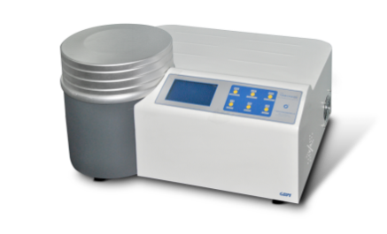
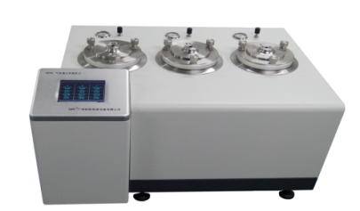
3.2 气体透过率测定仪
压差法
仪器型号 | N500 | N530
执行标准 | GB/T 1038-2000 塑料薄膜和薄片气体透过性试验方法 压差法 YBB00082003-2015 ：气体透过量测定法
测试腔数 | 1腔 | 3腔
测量范围 | 0.02-50000cm³/(m²·24h·0.1MPa)扩充体积上限可600000cm³/(m²·24h·0.1Mpa) | 0.02-50000cm³/(m²·24h·0.1Mpa)扩充体积上限可达600000cm³/(m²·24h·0.1Mpa)
测试精度 | 0.01cm³/(m²·24h·0.1Mpa) | 0.01cm³/(m²·24h·0.1Mpa)
温度范围 | 15～35℃ | 5～50℃
温控精度 | ±0.01℃ | ±0.01℃
真空分辨率 | 0.1Pa | 0.1Pa
气源压力 | 0.2～0.8Mpa | 0.2～0.8Mpa
试验气体 | 氧气、二氧化碳、氮气 | 氧气、二氧化碳、氮气
试验压力 | -0.1～+0.1Mpa | -0.1～+0.1Mpa
试验尺寸 | 直径110mm，透过面积50.24cm² | 直径110mm，透过面积50.24cm²
仪器外观

Slide 51
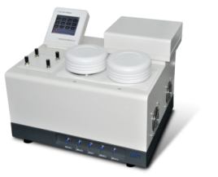
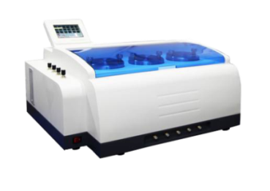
3.2 气体透过率测定仪
电量法
仪器型号 | Y210 | Y310 | Y110
执行标准 | GB/T 19789-2005 包装材料 塑料薄膜和薄片氧化透过性试验 库伦计检测法、YBB00082003-2015 ：气体透过量测定法
测试腔数 | 2腔 | 3腔 | 1腔
测量范围 | 0.02-16500cm³/(m²·24h) 薄膜上限可达260000cm³/(m²·24h) | 0.02-16500cm³/(m²·24h) 薄膜上限可达260000cm³/(m²·24h) | 0.02-16500cm³/(m²·24h) 薄膜上限可达260000cm³/(m²·24h)
测试精度 | 0.001cm³/(m²·24h) | 0.001cm³/(m²·24h) | 0.001cm³/(m²·24h)
温度范围 | 15-45℃(5-50℃可选) | 15-45℃(5-50℃可选) | 15-45℃
温控精度 | ±0.1℃ | ±0.1℃ | ±0.1℃
湿度范围 | 0%RH，30-90%RH，100%RH | 0%RH，30-90%RH，100%RH | 0%RH，30-90%RH，100%RH
控湿精度 | ±2%RH | ±2%RH | /
试验压力 | 0.1-0.2MPa | 0.1-0.2Mpa | 0.1-0.2Mpa
试验气体 | 氮气、氧气 | 氮气、氧气 | 氮气、氧气
试验尺寸 | 直径100mm，透过面积50.24cm² | 直径100mm，透过面积50.24cm² | 直径100mm，透过面积50.24cm²
仪器外观

Slide 52
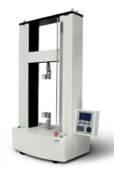
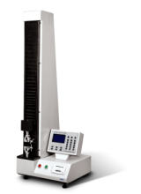
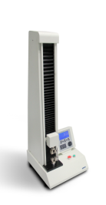
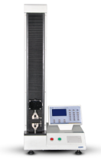
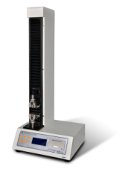
3.3 电子万能材料试验机
仪器型号 | GHH型电子拉力机 | GBH-1型电子拉力机 | GBL-L型电子拉力机 | GBS型电子拉力机 | GBS-SP型电子拉力机
适用范围 | 检测各种塑料膜、纸铝塑复合膜等的剥离强度、拉伸强度、穿刺强度、压缩强度、撕裂强度、屈服强度、热封强度、断裂强度、延伸率等参数 | 对各种塑料薄膜、纸铝塑复合膜、胶带、软质包装材料、橡胶片材、纸张、无纺布等包材进行拉伸、剥离、热封、撕裂、穿刺、压缩、弯曲、剪切等力学性能的测试。 | 对各种塑料薄膜、纸铝塑复合膜、胶带、软质包装材料、橡胶片材、纸张、无纺布等包材进行拉伸、撕裂、热封、剥离等力学性能的测试。 | 对各种塑料薄膜、纸铝塑复合膜、胶带、软质包装材料、橡胶片材、纸张、无纺布等包材进行拉伸、剥离、热封等力学性能的测试。
测力范围 | 0～5000N | 0～500N | 0～300N | 0～300N | 0～300N
测力精度 | 示值的±0.5%以内（0.5级） | 示值的±0.5%以（0.5级） | 示值的±1%以内（1级） | 示值的±1%以内（1级） | 示值的±1%以内（1级）
试验速度 | 0.01-500mm/min（无级变速） | 0.01-500mm/min（无级变速） | 100/200/250 mm/min三级变速 | 250mm/min恒速 | 250mm/min恒速
速度精度 | 示值的±0.5%以内 | 示值的±0.5%以内 | / | / | /
位移精度 | 示值的±1%以内 | 示值的±0.5%以内 | 示值的±1%以内 | 示值的±1%以内 | 示值的±1%以内
有效试验行程 | 600mm | 800mm | 700mm | 600mm | 410mm
有效试验宽度 | 30mm | 30mm | 30mm | 30mm | 30mm
延伸率 | 1100% | 1500% | 1250% | 800% | 700%
仪器外观
其他 | 型号：LC-1型拉力机试验专用裁样器 裁样尺寸：15mm210mm；裁样数量：10（单层）；样品厚度：

Slide 53
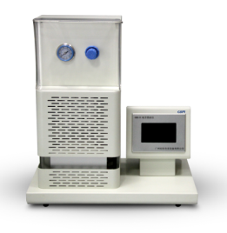
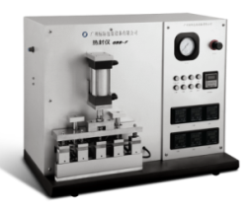
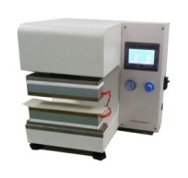
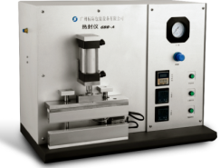
3.4 热封试验仪
仪器型号 | GBB-H热封仪 | GBB-D热封仪 | GBB-F热封仪 | GBB-A热封仪
执行标准 | QB/T 2358-1998 塑料薄膜包装袋热合强度试验方法
适用范围 | 测定塑料薄膜基材、软包装复合膜、涂布纸、铝箔及其它热封复合的适宜的热封温度范围，热封装速度，热封压力等
热封温度 | 室温-300℃ | 室温-300℃ | 室温-300℃ | 室温-300℃
控温精度 | ±0.1℃ | ±0.1℃ | ±0.1℃ | ±0.1℃
热封时间 | 0.01s-99.99h | 0.01s-99.99h | 0.01s-99.99h | 0.01s-99.99h
热封压力 | 0.05-0.8MPa | 0.05-0.8MPa | 0.05-0.8MPa | 0.05-0.8MPa
热封面 | 150mm×10mm光滑 | 250mm×60mm光滑 | 45mm×10mm光滑 | 300mm×5.5mm光滑5段
热封加热形式 | 双加热 手动自动模式 | 双加热 手动自动模式 | 双加热 手动自动模式 | 双加热 手动自动模式
仪器外观

Slide 54
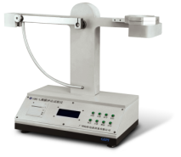
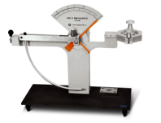
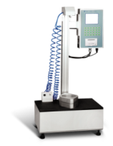
3.5 冲击试验仪
仪器型号 | GBG-L摆锤冲击试验仪 | GBD-B摆锤冲击试验仪 | GBD-L落标冲击试验仪 | GB-LQ落球冲击试验仪
适用范围 | 测定薄膜材料以及金属箔材等抗摆锤冲击性能 | 测定塑料橡胶材料以及金属箔材等冲击韧性 | 包装行业、薄膜厂家、包材检测机构等测定塑料薄膜、薄片等材料的抗冲击性能 | 测试电子、电器、家电、塑料、通讯等成品或原件在安装过程中承受碰撞能力的性能
最大冲击能量 | 3J | 3J | / | /
分辨率 | 0.001J | 0.02J | / | /
摆锤扬角 | 90 | 90 | / | /
摆锤摆动半径 | 280mm | 280mm | / | /
冲击速度 | / | 约2.5m/s | / | /
规格 | 冲击头:Φ12.7mm | 冲击头:Φ12.7mm | 镖头:A法：Φ38mmB法：Φ38mm镖头质量：50-2000g，5g/增量，质量误差0.5% | 钢球质量：60g/100g
测试范围 | / | / | A法：50-2000gB法：300-2000g | /
冲击高度 | / | / | 15600mm/660mm | 20-2000mm内任意调节
试样加持器尺寸 | Φ60mm | Φ60mm | 外径150mm内径125mm | 150mm×150mm
试样尺寸 | 100mm×100mm | 100mm×100mm | 150mm×150mm | 150mm×150mm
仪器外观

Slide 55
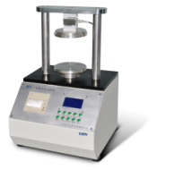
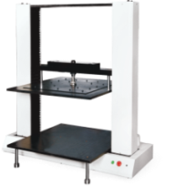
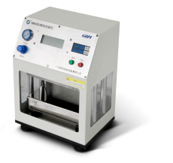
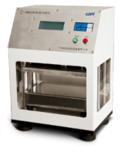
3.6 耐压仪
仪器型号 | GY-1压缩试验机 | GBN2000Z型耐压试验机 | GBN2000A型耐压试验机 | GBN200Z型耐压试验机
适用范围 | 检测瓦楞纸及牛皮纸样，其直立方向的耐压强度。配合各种附件可测试纸板的竖压强度、胶合强度及平压强度 | 适用于瓦楞纸箱、蜂窝板箱等包装件进行耐压、形变、堆码试验 | 测定包装袋耐压性能
测力范围 | 50-600N | 最大负荷：20KN 有效测力范围：0.4%-100% | 0-5000N（可选） | 0-5000N（可选）
分辨率 | 1N | 0.001N | / | 0.001N
测力精度 | 示值的±1%以内 | 示值的±1%以内 | / | /
试验速度 | 12.53mm/min 可切换手动调速5-100mm/min | 0.01-200 mm/min （无级变速） | 0-300 mm/min（无级变速） | /
速度精度 | 示值的±0.5%以内 | 示值的±1%以内 | / | /
位移精度 | 示值的±0.5%以内 | 示值的±1%以内 | / | 示值的±1%以内
有效试验空间 | 行程：70mm面积：100mm×100mm | 行程：800mm 面积：800mm×800mm | 行程：135mm 面积：500mm×40mm（可选） | 行程：100mm 面积：200mm×140mm（可选）
其他 | 功能选择：平压、边压、胶合强度、环压强度 | 试台升降装置：快(200 mm/min)/慢(10 mm/min)两种速度控制，可点动 | / | 进气压：0-0.6MPa 1个测试盘（可选3个）
仪器外观

Slide 56
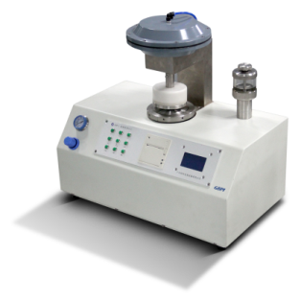
3.7 耐破度测定仪
仪器型号 | GNP-1型 耐破度测定仪
适用范围 | 测量单层或多层纸张的耐破度，同时可用来测试布类、皮革、纸板、薄金属片等的爆破强度
测量范围 | 250-5600KPa
分辨率 | 1KPa
测量精度 | 示值的0.5%以内
试样加持力 | 0-0.8 MPa（可调节）
系统密封性 | 1min内压降10%pmax
液压油 | 甘油85%，蒸馏水15%
油压速度 | 170±2cc/min
仪器外观

Slide 57
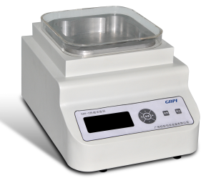
3.8 热收缩
仪器型号 | GBK-1型 热收缩实验仪
适用范围 | 各种薄膜在多种温度下的液体介质中进行热收缩性能的检测
温度范围 | 室温～250℃
控温精度 | ±0.2℃
试样尺寸
仪器外观

Slide 58
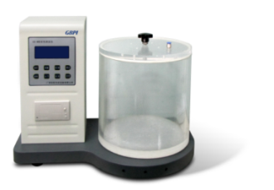
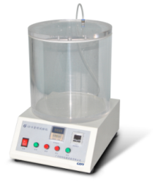
3.9 密封试验仪
仪器型号 | GB-MX型泄漏与密封强度测试仪 | GB-M1型电子密封试验仪 | GB-M型密封试验仪
适用 范围 | 食品、制药、日化等行业软包装袋及塑料瓶、罐的密封性实验。通过试验可以有效地比较和评价软包装件的封口强度、热封质量、整袋涨破压力、密封泄漏性能、耐压强度和整体密封性等 | 食品、制药、日化等行业软包装袋及塑料瓶、罐的密封性。通过试验可以有效地比较和评价软包装件的密封工艺及密封性能。
密封测试范围 | 0-1MPa | / | /
泄漏测试范围 | 0-50KPa | / | /
真空度 | / | 0--95KPa | 0--90KPa
真空 精度 | / | 0.1KPa | 0.1%
真空保持时间 | / | 0.1s-9999.9min | 0.1-60min
真空室有效尺寸 | / | Φ270mm，H 270mm | Φ270mm，H 270mm
准确度 | 0.5% | / | /
气源压力 | 0.4-0.9MPa | 0.7-0.8MPa | 0.7-0.8MPa
样品开口范围 | 0-400mm | / | /
正压测试原理 | 自动加压 | / | /
外形尺寸 | 主机：280×240×240夹具：400×240×300 | 主机：580×345×440 | 主机：300×430×500
仪器外观

Slide 59
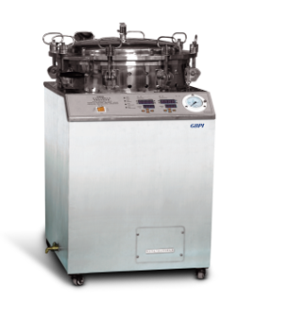
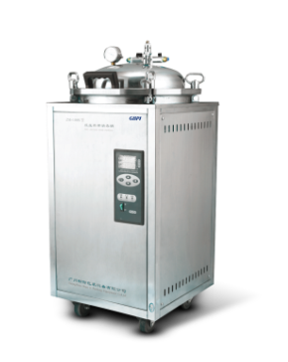
3.10 反压蒸煮消毒锅
仪器名称 | ZM-100型反压蒸煮消毒锅 | ZM-40G型反压蒸煮消毒锅
适用范围 | 包装行业、薄膜厂家、食品厂家、检验机构、科研院所、医疗单位等对包装材料及胶粘剂、油墨产品的耐高温蒸煮性能检测。
消毒桶规格 | Φ400mm，H 500mm | Φ370mm，H 500mm
储物桶容积 | 50L | 40L
工作压力 | 0-0.22MPa(饱和蒸汽法) | 0-0.22MPa(饱和蒸汽法)
补水压力 | 0.32MPa | 0.32MPa
反向压力 | 0.14-0.165MPa | 0.14-0.165MPa
灭菌温度 | 100-135 | 100-126
灭菌时间 | / | 0-60min(1-99小时可选)
仪器外观

Slide 60
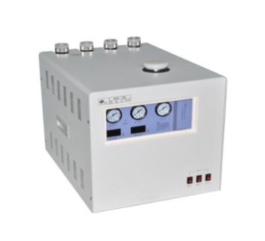
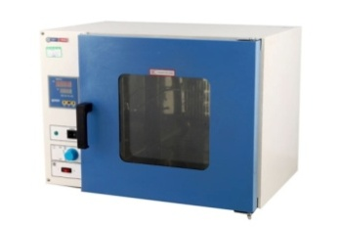
3.11 气相色谱仪
仪器名称 | GC-9801气相色谱仪 | 鼓风干燥箱 | GBQKD-1氢空氮发生器
适用范围 | 检测印刷包装品的溶剂残留量及异味，或检测溶剂的浓度和含量 | 干燥、烘焙、灭菌 （气相色谱仪配套仪器） | 氢气、空气、氮气发生器（气相色谱仪配套仪器）
温控范围 | 10-400℃ | 10-300℃ | /
程序升温速率 | 0.1-40 | / | /
输出流量 | / | / | 氮气、氢气0-300ml/min 空气：0-300ml/min
仪器外观

Slide 61
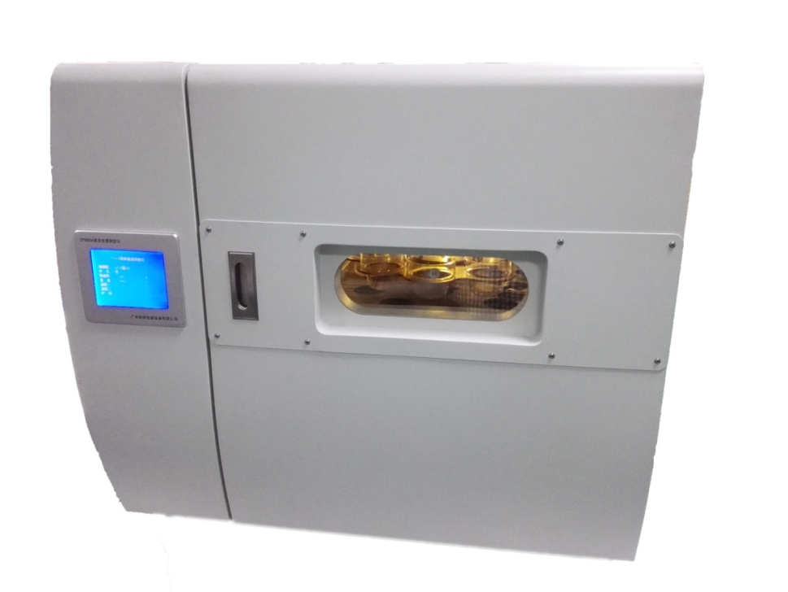
3.12 蒸发残渣测定仪
ZF800B型全自动蒸发残渣测定仪用来测定物品在特定浸泡液中浸泡后的溶出量。适用于以聚乙烯、聚苯乙烯、聚丙烯、过氯乙烯树脂、环氧酚醛为原料制作的各种食具、食品类容器、包装薄膜、包装袋、各种食品用工具、管道等制品、容器盖密封橡胶垫片或垫圈、容器涂料内壁、涂料铁皮、植物纤维容器等，还适用于在沸水浴温度下可挥发并除净主体的化学试剂。
工作原理
将试样放在特定溶液中浸泡后，取一定量的浸泡液加在蒸发皿上高温蒸干，然后干燥、称重，再干燥，再称重，反复进行，直至恒重；该重量减去空皿的质量即为蒸发残渣。计算单位：mg/L（浸泡液）或 %（化学试剂）。

Slide 62
3.12 蒸发残渣测定仪
执行标准
GB 31604.8-2016、GB 31604.1-2015、GB/T 5009.156-2016、GB/T9740-2008、GB/T 23949-2009
测试范围 | 0～80g（残渣质量）
测试精度 | 0.2mg
系统分辨率 | 0.1mg
控温范围 | 80～130℃（常规）
控温精度 | ±0.2℃（常规）
热风循环速度 | 0.2m/s
试样体积 | 0～200mL
试样数量 | 1～8个（数据各自独立）
测试腔容积 | 86L
外形尺寸 | 85×58×82cm
功率 | 1000W
电源 | AC 220V，50Hz

Slide 63
3.12 蒸发残渣测定仪
产品特点
无人值守自动恒重，预约空杯恒重，有效缩短测试时间，提高测试效率
仪器设置更先进，冷热腔相互独立，节省冷热交换时间
内置水浴锅，蒸发过程在测试腔中进行，安全考虑更彻底
配置溶剂回收系统，腔体全封闭设计，有效防止溶剂外泄，对操作人员的健康保护更周全。
八个测试工位独立蒸发，可同时测试不同样品，数据独立。我司产品有8腔技术已经十分成熟，可升级做18腔！
专业软件配置权限管理和数据追踪功能，离线报告支持分类及汇总统计报告
冷热双腔独立，一腔升温一腔降温；
液晶显示屏实时显示每个腔的测试重量、残渣率、温度等数据。
水加热不是电加热；加热系统设在测试腔外，蒸发腔内没有高压电火，安全性有保障。
具备手动和自动两种工作模式；在自动模式中，只需把蒸发皿置于测试腔中干燥至恒重，然后手动注入样品液；蒸发、干燥、称重、过程反复、恒重判断、计算都是程序控制自动完成，一键操作，全自动测试
超温度报警，蒸发完成报警。安全性好
测试流程可灵活设置，程序控制全自动测试。自动标识、自动记录自动归类、报告自动归类
溶剂测试也支持比如乙酸乙酯

Slide 64
04
售后服务
AFTER SERVICE

Slide 65
4.1 标准物质服务
4.1.1 广州标际设立标物研制中心，为客户的校准校正检定提供标准化服务。
顺应市场需求，我司标准物质研制中心根据国家相关法律的规定，历时5年，基于社会责任，
经过一系列严格规范的方法研制出透气、透氧、透湿类标准物质，用于检定和校正仪器。
序号 | 名称 | 材质 | 规格 | 鉴定标（方法） 名称及编号（含年号） | 定值 | 标准物质编号
1 | 氧气透过率 | 聚酯薄膜 | 25 μm | GB/T19789-2005 | 62.8 ± 2.9 cm³/(m²·24h） | GBW(E) 130497
 |  |  | 125μm |  | 12.3± 0.9 cm³/(m²·24h） | GBW(E) 130498
2 | 水汽透过量 |  | 125μm | GB1037-1988 | 4.3 ± 0.6 g/ (m²·24h) | GBW(E) 130543
 |  |  | 300μm |  | 1.8 ± 0.3 g/ (m²·24h) | GBW(E) 130544
3 | 压差法 氧气透过量 |  | 125μm | GB/T1038-2000 | 10.9±1.1 cm³/(m²·24h· 0.1MPa) | GBW(E) 130541
 |  |  | 300μm |  | 4.68±0.7 cm³/(m²·24h· 0.1MPa) | GBW(E) 130542

Slide 66
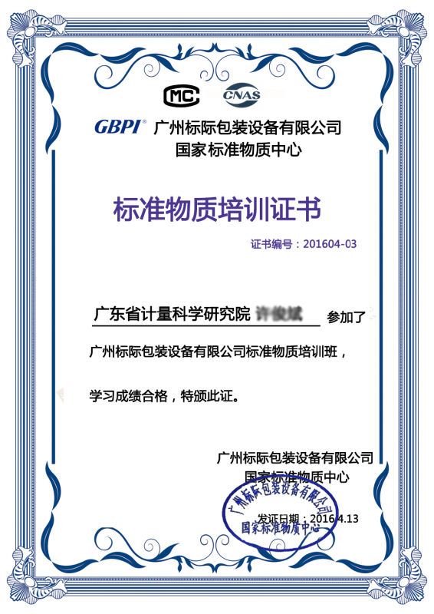
4.1 标准物质服务
4.1.2 标准物质中心服务项目
01
为标准物质使用人员提供培训服务
注：每年分别在广州、北京、杭州、西安、成都轮回举办《国家透湿性、透气性、透氧性标准物质暨包材检测技术研讨会》
02
为仪器的校准校正检定提供标准服务
代表客户：广东省计量院、广州质检院、贵州质检院等

Slide 67
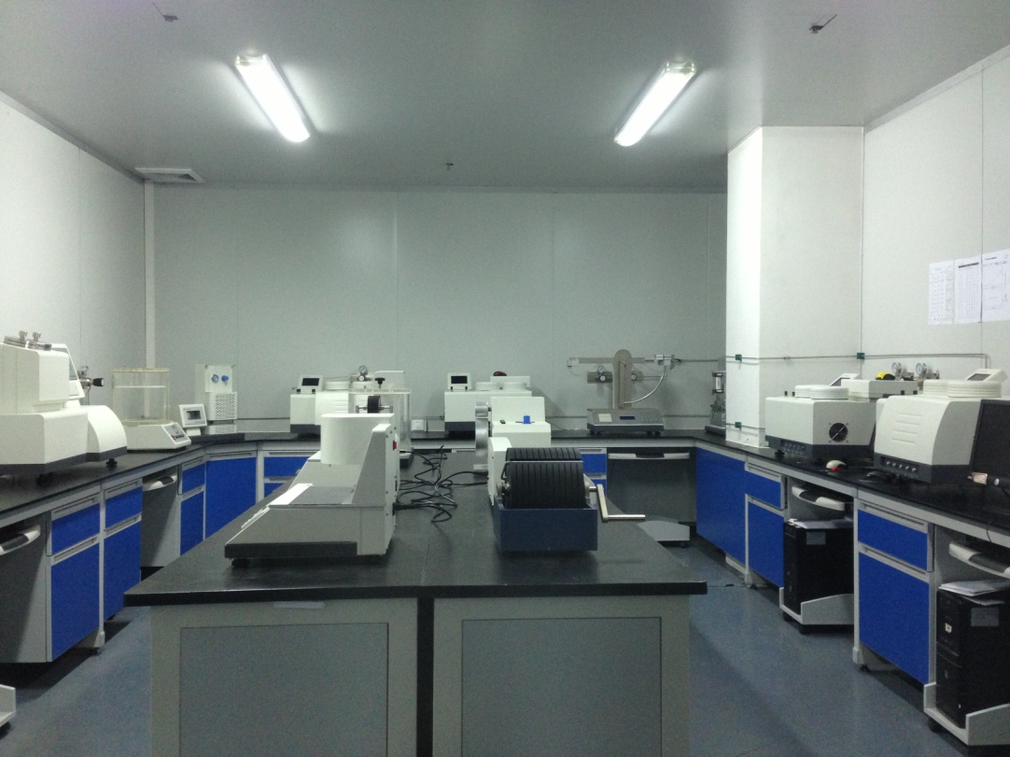
4.2 检测服务
4.2.1 广州标际设立检测中心，通过了CNAS实验室认证，为用户提供来样测试服务，及数据比对服务。
完善
专业
权威
广州标际包装设备有限公司检测中心

Slide 68
4.2 检测服务
4.2.2 服务项目
检测中心具有雄厚的技术力量和完善的管理体系，通过了CNAS认证，检验报告获得国家、地区认可机构间的相互认可。我司检测中心实验室接收客户来样测试多达万份，为国内食品、药品等包装行业厂家提供材料阻隔性测试服务，为包装产品测试领域提供数据支持。
鉴定领域/对象 | 序号 | 名称 | 鉴定标准（方法）名称 及编号（含年号）
塑料薄膜 阻隔性检测 | 1 | 水汽透过量 | GB1037-1988
 | 2 | 氧气透过率 | GB/T19789-2005
 | 3 | 气体透过量 | GB/T1038-2000

Slide 69
4.3 服务承诺
售前服务
交付服务
广州标际为客户提供实验室方案和咨询服务，确保用户选型的准确性，实现价值的最大化。
在合同签订后，广州标际提供全面的交付方案，从生产、交货、验收、安装、培训等全流程有效组织展开提供交付服务，确保从仪器的正常使用及用 户放心使用。
售后服务
服务内容
广州标际采用国际顶尖 Oracle 客户管理系统，建立完善的客户服务档案，实时追踪客户信息，有效管理服务需求，确保客户享受优质服务。
一年内保修
全程跟踪每款仪器； 终身免费技术服务，免费软件升级
长期提供厂内培训费用全免并且提供免费食宿
“以旧换新”服务

Slide 70
4.4 服务特色
服务特色---专业、满意、细致、快速
用户信息档案建立
无限制来厂免费培训
400-呼叫专线
24小时在线专业解答
第三方实验室免费为客户测试
新仪器免费试用
共 赢
周期性测试数据对比
仪器以旧换新
国家标准物质长期提供
超长保质期
互联网通信技术的引入
与仪器远程诊断
软件免费智能升级
上门服务与返厂维修并重
故障时提供备用仪器

Slide 71
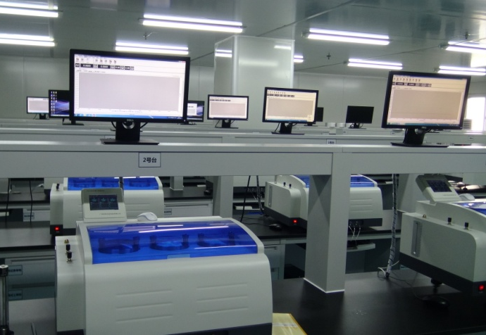
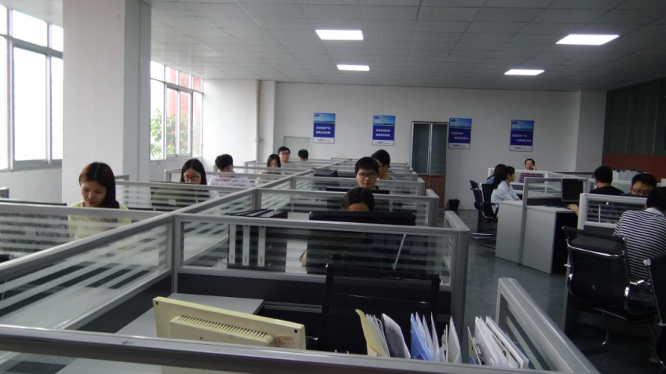
关于标际
公司名：广州标际包装设备有限公司
电话：020-82222550，87592871，86153786
售后服务全球统一热线：4007886855
网址：http://www.gbtest.cn
邮箱：gbtest@vip.163.com

Slide 72
观
谢
看
谢
本文档产权归属广州标际包装设备有限公司，未经允许不得转载！

